Slide 1

Top Spotify Song Analysis
Ananda Rizky duto pamungkas
1706985905
Probstok 03

Slide 2
Music is life. That’s why our hearts have beats. So… “Music can change the world.”
- Beethoven

Slide 3

Latar Belakang
Berawal dari kecintaan saya terhadap music membuat saya ingin sekali melakukan pengamatan dan juga analisa terhadapnya. Berkat adanya dorongan dari dosen yang memberikan tugas berupa analisa data stokastik, saya pun tertarik untuk mencari tahu lebih dalam tentang music dari sudut pandang data.
Spotify adalah layanan music digital, podcast, dan streaming video yang memberikan akses terhadap jutaan lagu dan juga konten dari beberapa artis dari seluruh dunia.

Slide 4

Metode Analisis : Cohort Analysis
Metode ini menganalisa sebuah dataset dengan memandang dataset tersebut sebagai unit yang terpisah, bukan sebagai satu kesatuan dan akan mengelompokan data sesuai dengan kelompoknya.

Slide 5

Dataset
Dataset yang digunakan berasal dari Kaggle.com yang berupa data “Top 100 Songs on Spotify in 2017 and 2018” dengan tingkat akurasi data masing-masing adalah 8.8 untuk data pada tahun 2017 dan 9.4 pada tahun 2018.

Slide 6
Data Checking
Sebelum memulai mengolah data dan juga menganalisa data, kita harus memperhatikan hal yang sangat penting, yaitu data yang akan kita olah.
Kita dapat melakukan cek apakah terdapat data null pada dataset yang kita gunakan.
Selain itu kita juga dapat melihat apakah ada data yang tidak sesuai pada dataset kita.
Kita juga harus melakukan cek terhadap data yang terduplikasi

Slide 7
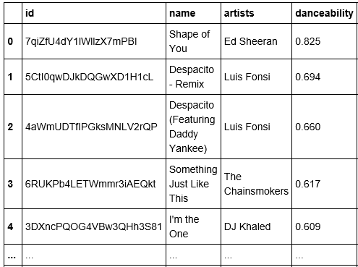
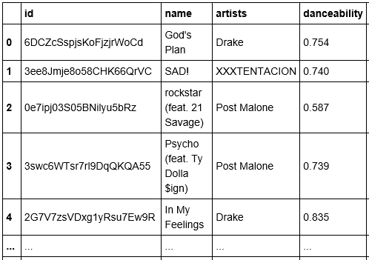
Data Cleaning
Jika ada data yang tidak masuk kriteria, maka harus kita hapus. Berikut contoh data yang digunakan. Selengkapnya dapat dilihat pada github.

Slide 8

Analisis

Slide 9

Danceability
Menjelaskan bagaimana kecocokan sebuah music untuk digunakan menari berdasarkan beberapa kombinasi dari elemen music.

Slide 10
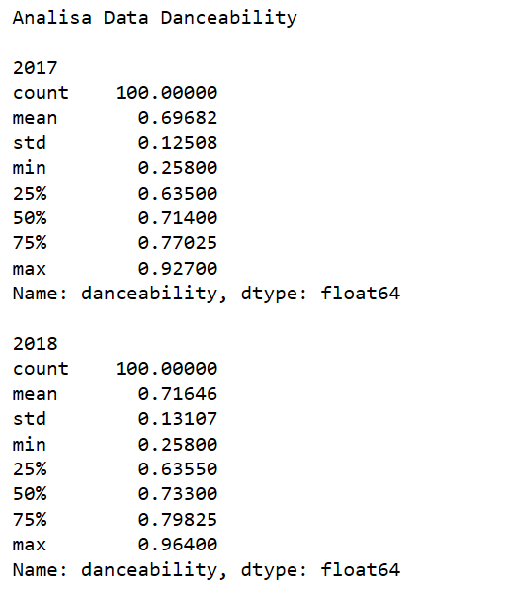
Pendekatan Statistik
Dari nilai rata-rata serta standar deviasi yang ada pada kedua tahun, dapat dilihat ada peningkatan namun tidak terlalu signifikan dan masih berkisar pada angka 0.7. Menunjukkan bahwa lagu yang asik untuk menari lebih digemari.

Slide 11
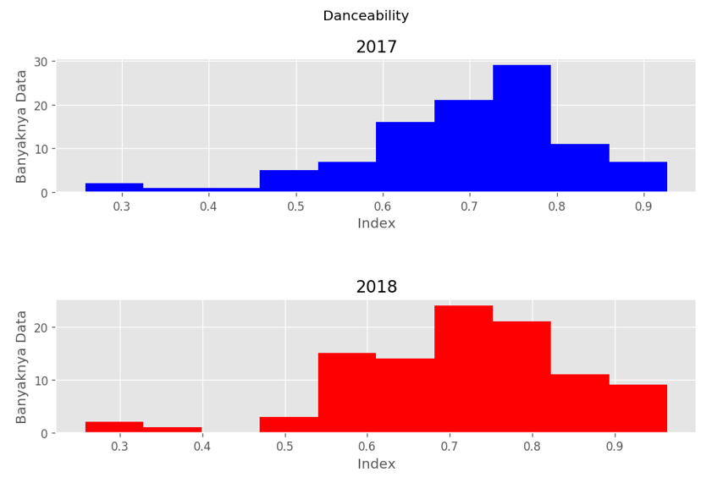
Pendekatan Grafik
Mendukung dari pernyataan sebelumnya, dilihat dari grafik yang ada, terdapat kecenderungan meninggi pada angka mendekati 1. Lonjakan tertinggi berada dikisaran angka 0.7 hingga 0.8.

Slide 12

Energy
Memperlihatkan bagaimana intensitas dan juga aktivitas dari sebuah music, apakah energic atau tidak.

Slide 13
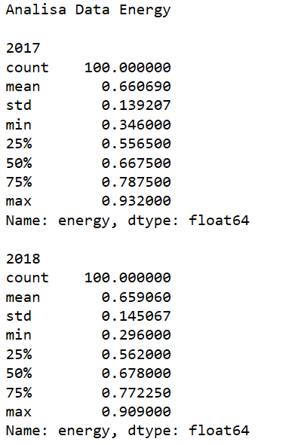
Pendekatan Statistik
Dari nilai rata-rata dapat kita lihat terjadi sangat sedikit penurunan dan masih berkisar di angka 0.65. Menunjukkan ketertarikan pengguna layanan ini pada tipe music yang cukup energic.

Slide 14
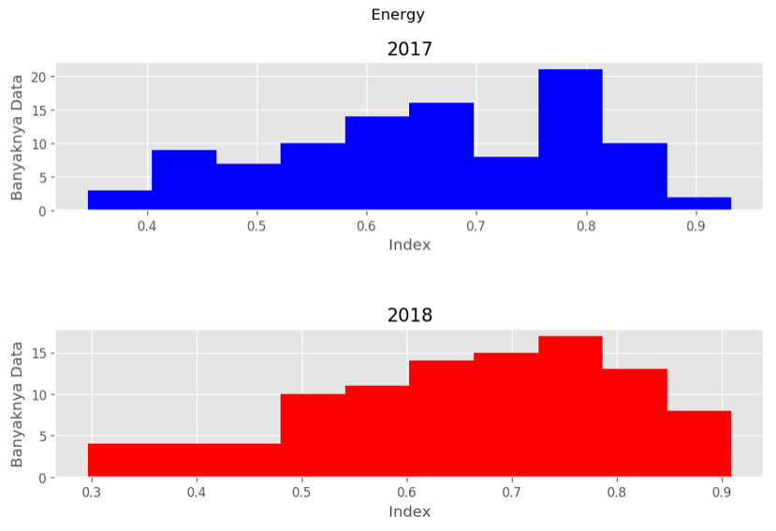
Pendekatan Grafik
Namun, jika dlihat dari grafik yang ada, terdapat perubahan bahwa ketertarikan orang dengan music yang lebih energic mengalami peningkatan. Dilihat dengan banyaknya data yang lebih mendekati 1.

Slide 15

Key
Memperlihatkan kunci dasar yang digunakan dalam sebua music, mulai dari C dan seterusnya.

Slide 16
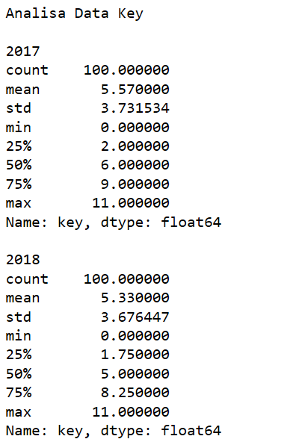
Pendekatan Statistik
Dari nilai rata-rata yang ada, dapat dilihat bahwa masyarakat lebih menyukai music yang bernada dasar G. Namun standar deviasi yang ada cukup besar, sehingga ada factor lain yang menyebabkannya.

Slide 17
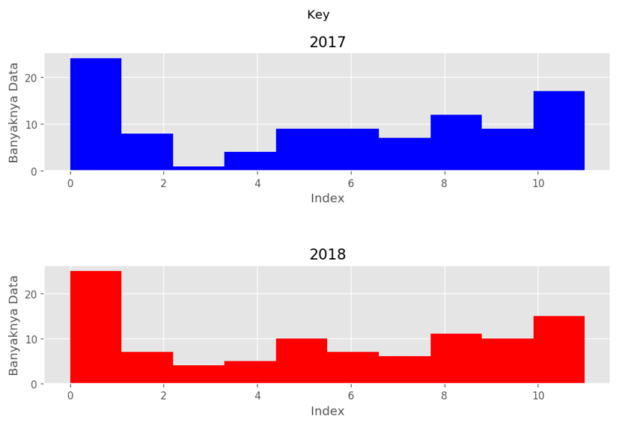
Pendekatan Grafik
Dari grafik yang ada, kita dapat melihat bahwa music bernada dasar C adalah yang paling banyak digemari. Disusul dengan nada E2. Ini dapat diakibatkan oleh pitch dari pendengar, apakah laki-laki atau perempuan.

Slide 18

Loudness
Kebisingan secara menyeluruh dari sebuah lagu dalam satuan decibel.

Slide 19
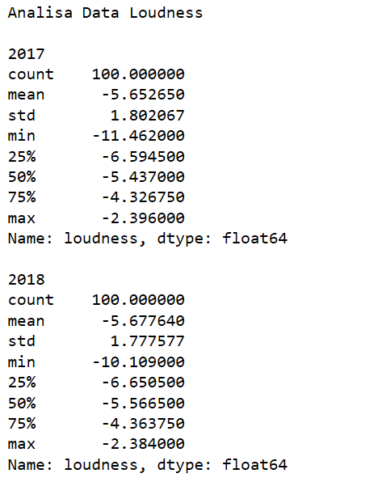
Pendekatan Statistik
Dari hasil nilai rata-rata dapat kita lihat bahwa kebanyakan orang lebih memilih untuk mendengarkan lagu yang tidak terlalu keras dan juga tidak terlalu lunak.

Slide 20
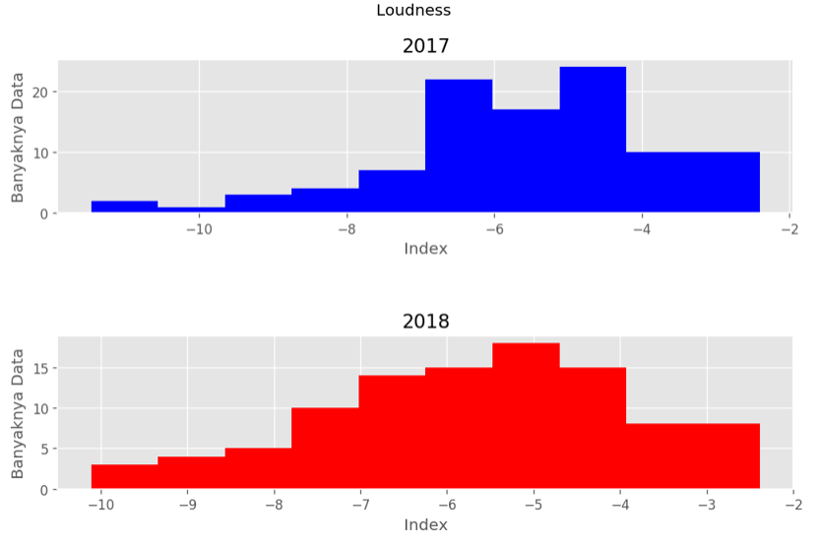
Pendekatan Grafik
Pernyatan sebelumnya pun didukung oleh grafik yang ada, bahwa kebanyakan orang menyukai lagu yang tidak terlalu keras dan tidak terlalu lunak.

Slide 21
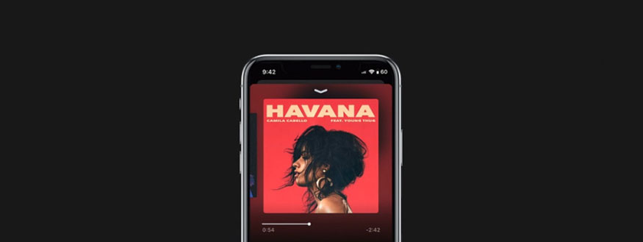
Mode
Mode merupakan lanjutan dari key, dimana mode akan menunjukkan kunci yang digunakan, apakah minor atau mayor.

Slide 22
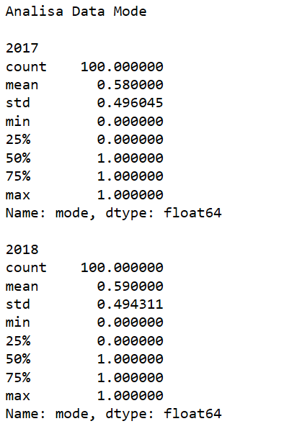
Pendekatan Statistik
Karena pada data ini hanya bernilai 2, yaitu minor atau mayor. Maka kita lihat data kuartil yang ada. Pada Q2 dan Q3 menunjukkan angka 1 yang artinya lebih banyak orang menyukai music dengan kunci mayor

Slide 23
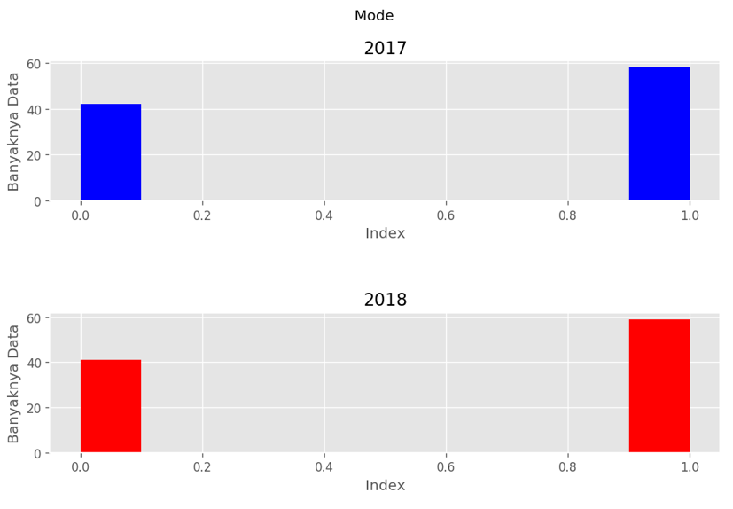
Pendekatan Grafik
Grafik juga mendukung pernyataan sebelumnya, namun angka yang ditunjukkan tidak jauh berbeda. Dapat dilihat pula nilai rata-rata yang berada ditengah yang artinya kesukaan orang terhadap kunci minor dan mayor relative seimbang.

Slide 24

Speechiness
Menjelaskan index dari banyaknya kata yang diucapkan dengan perbandingan lagunya, semakin mendekati 1 maka menunjukkan bahwa kata yang ada diucapkan bukan dinyanyikan.

Slide 25
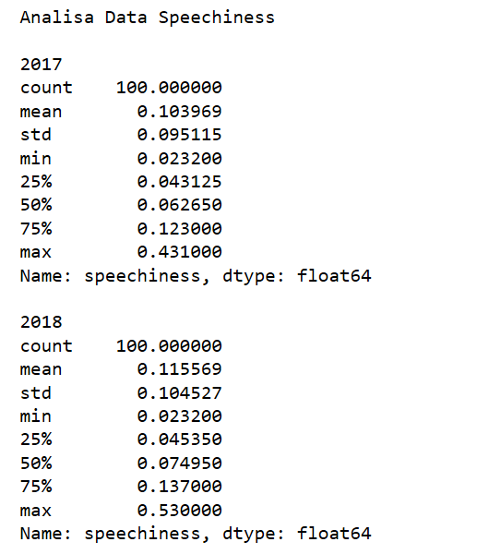
Pendekatan Statistik
Berdasarkan nilai rata-rata dan juga nilai maksimum yang ada dapat dilihat bahwa kebanyakan orang lebih menyukai lagu dengan kata-kata yang dinyanyikan daripada diucapkan.

Slide 26
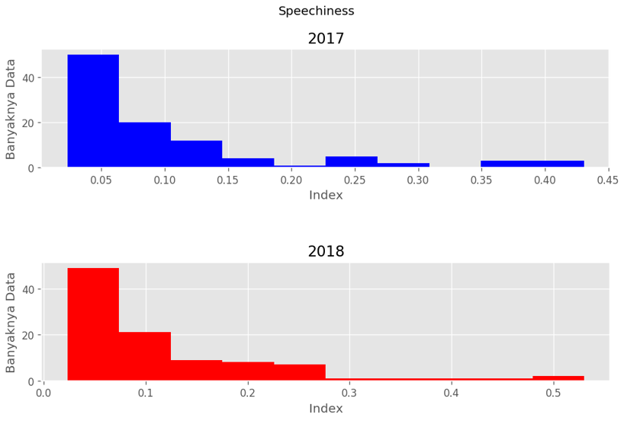
Pendekatan Grafik
Data ini pun didukung oleh grafik yang ada, bahwa semakin sedikit kata yang terasa diucapkan atau semakin banyak kata yang dinyanyikan akan lebih disukai.

Slide 27

Acousticness
Mengukur tingkat akustik dari sebuah lagu.

Slide 28
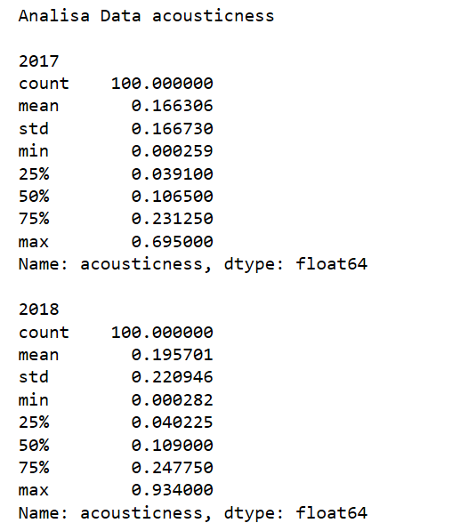
Pendekatan Statistik
Berdasarkan nilai rata-rata yang ada, dapat dilihat bahwa music yang hanya memakai sedikit akustik lebih digemari.

Slide 29
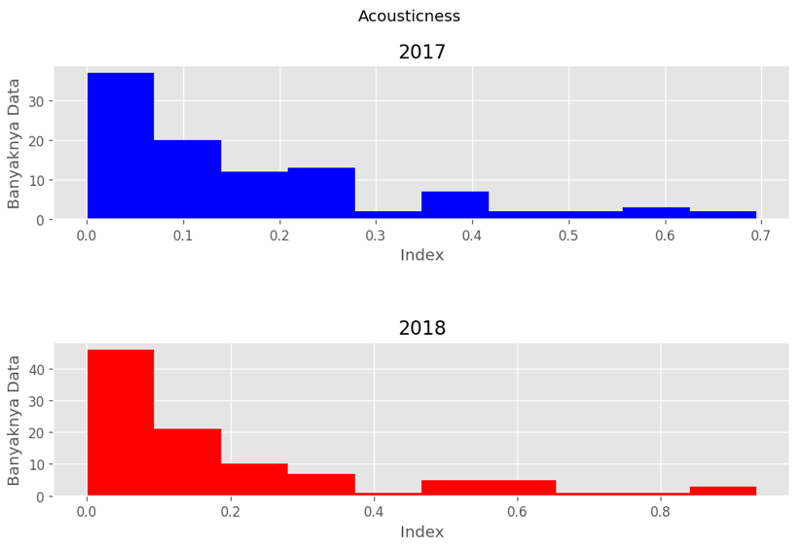
Pendekatan Grafik
Data yang ada pada grafik mendukung pernyataan sebelumnya bahwa lebih banyak orang yang menyukai music dengan sedikit suara dari alat music akustik.

Slide 30
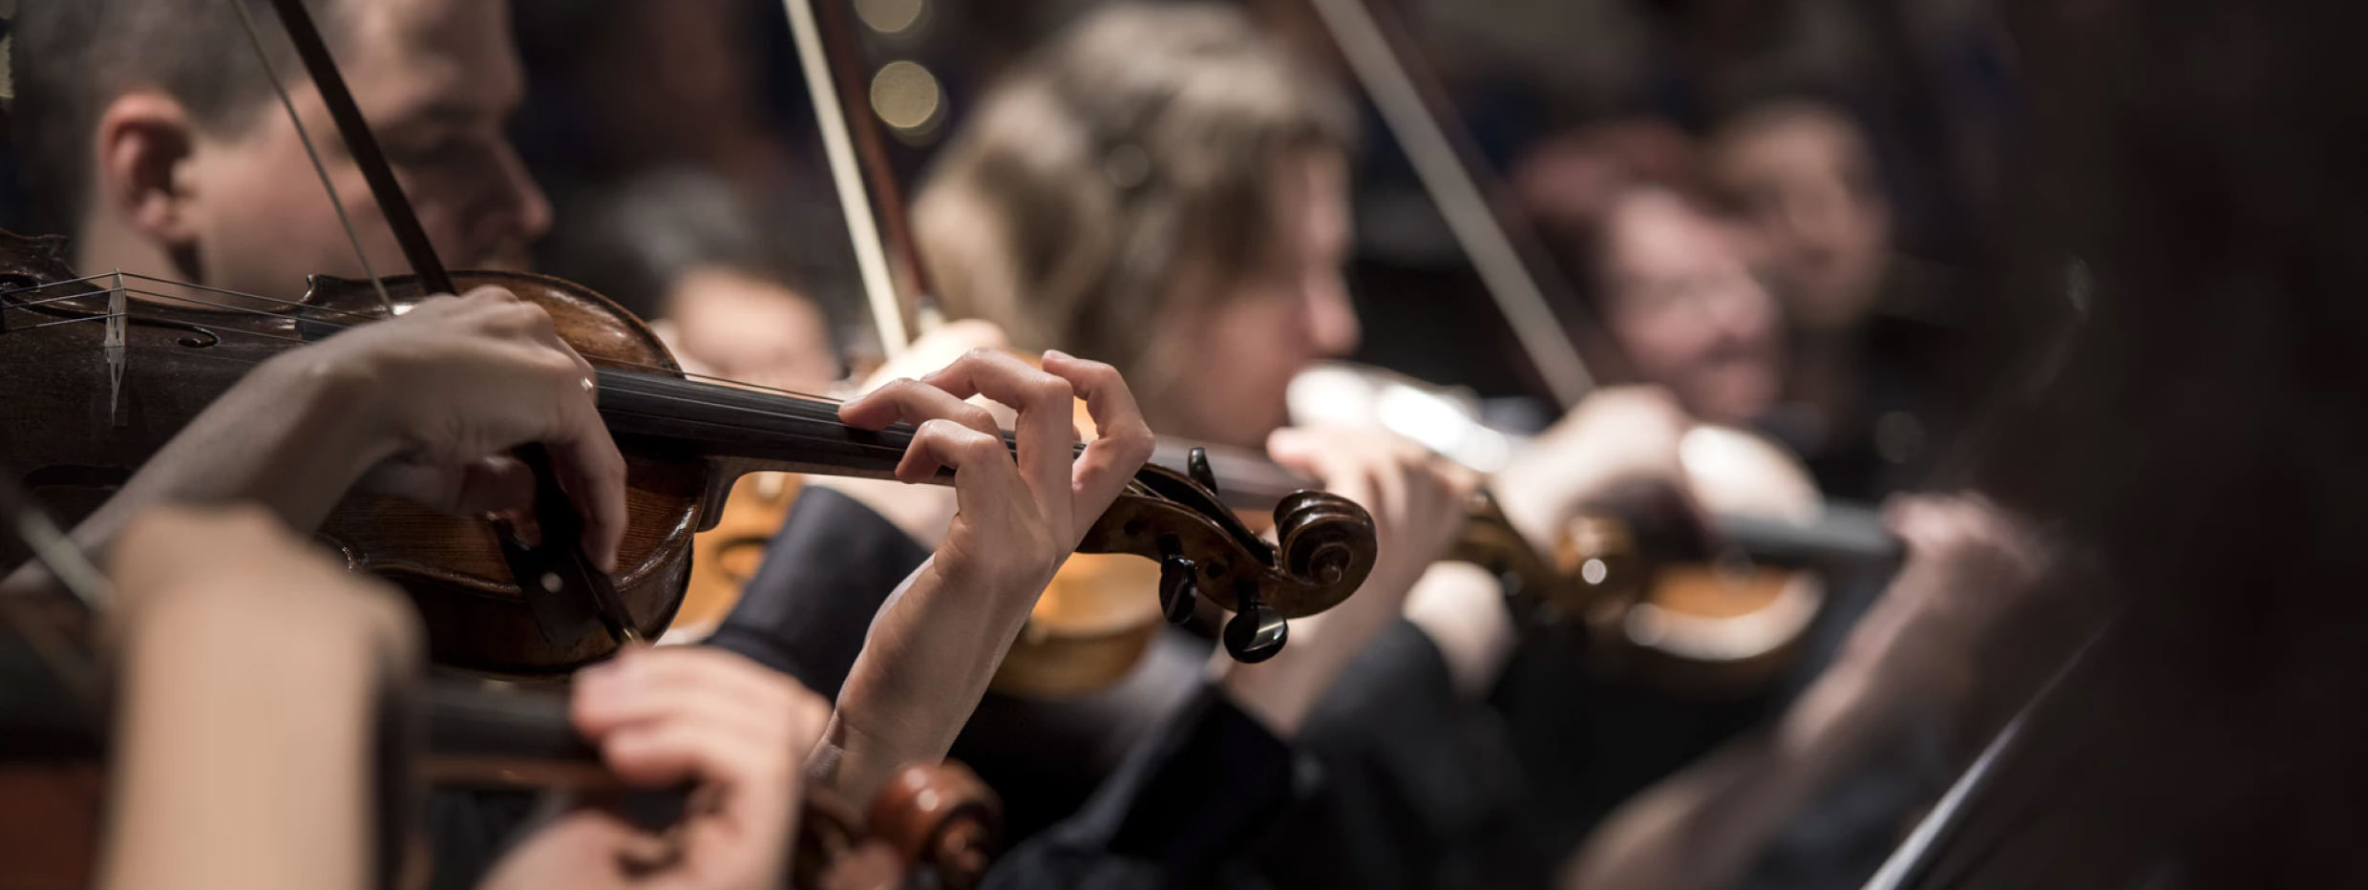
Instrumentalness
Mendeteksi penggunaan vocal, jika tidak ada suara manusia sama sekali, maka ditandai dengan 1. Namun, ohh dan ahh akan diterima sebagai sebuah instrumen, bukan vocal.

Slide 31
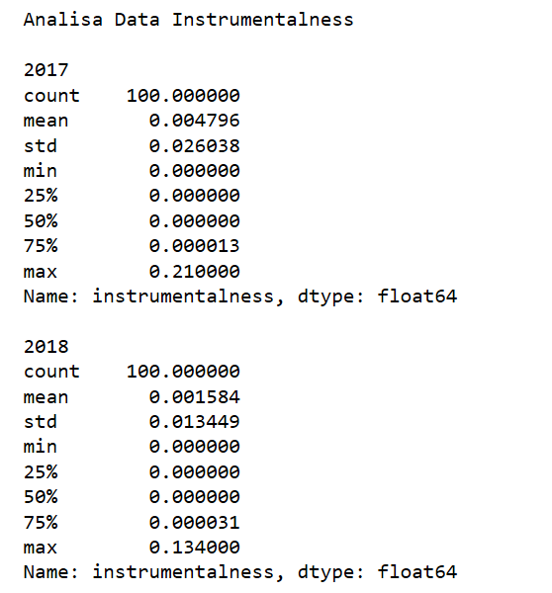
Pendekatan Statistik
Dari data yang ada, dapat dilihat mulai dari rata-rata dan nilai ketiga kuartil semua berada dibawah 0.1. Ini menandakan bahwa music instrumental sangat kurang digemari pada saat ini.

Slide 32
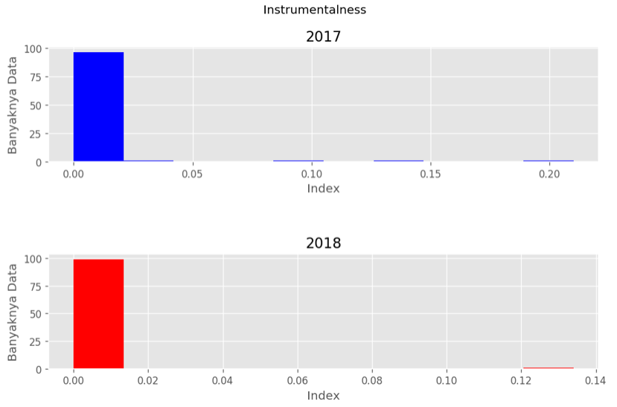
Pendekatan Grafik
Grafik pun mendukung pernyataan sebelumnya. Namun perlu dianalisis juga bahwa sedikit industry music yang mengeluarkan lagu instrumental.

Slide 33

Liveness
Mendeteksi apakah music tersebut adalah hasil rekaman dari penampilan live atau bukan.

Slide 34
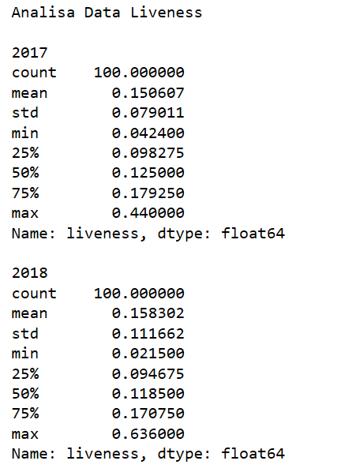
Pendekatan Statistik
Berdasarkan nilai rata-rata yang ada, dapat dilihat bahwa kebanyakan orang lebih menyukai music dengan suasana rekaman, dengan sedikit live.

Slide 35
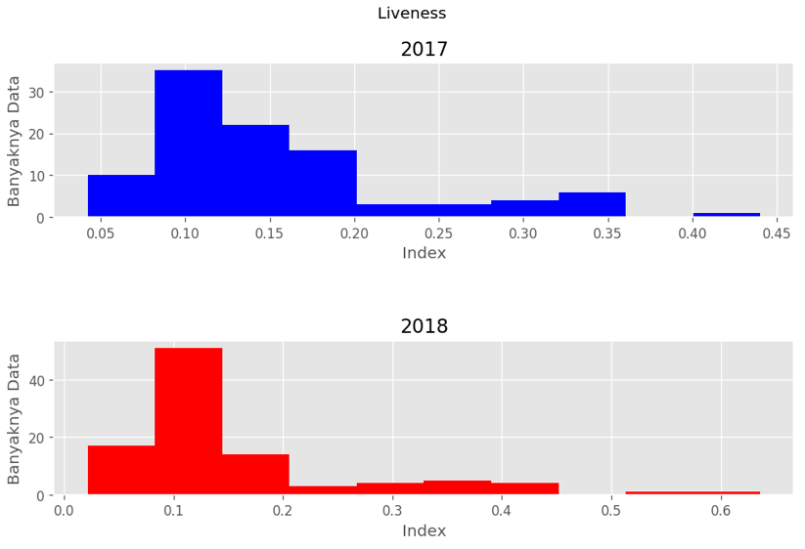
Pendekatan Grafik
Pernyataan sebelumnya pun didukung oleh grafik yang ada, dimana ada banyaknya data berada dibawah 0.2.

Slide 36
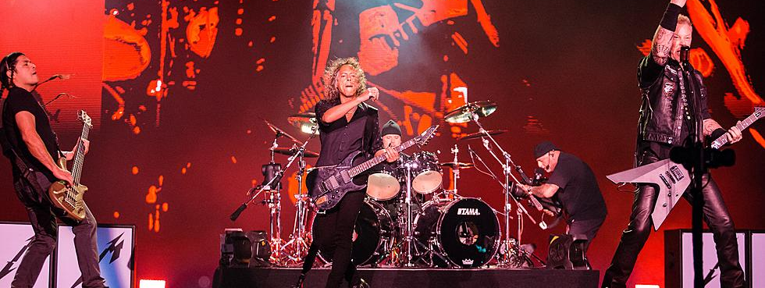
Valence
Penghitungan apakah lagu tersebut positif atau negative. Positif berarti senang, gembira, euphoria, dll. Negatif berarti sedih, depresi, marah, dll.

Slide 37
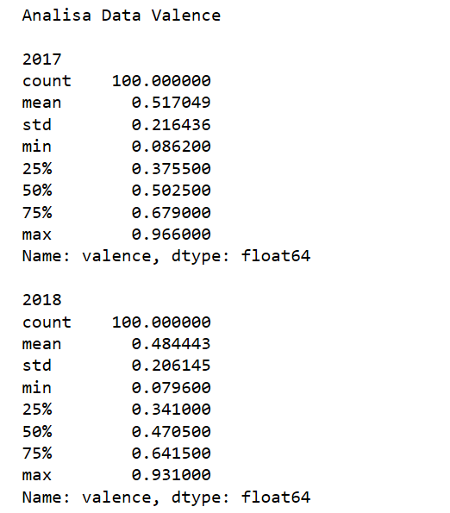
Pendekatan Statistik
Dari nilai rata-rata yang ada, dapat kita lihat bahwa valensi music yang ada cukup seimbang sekitar 0.5. Ini menyatakan bahwa kesukaan terhadap music positif dan music negative cukup seimbang.

Slide 38
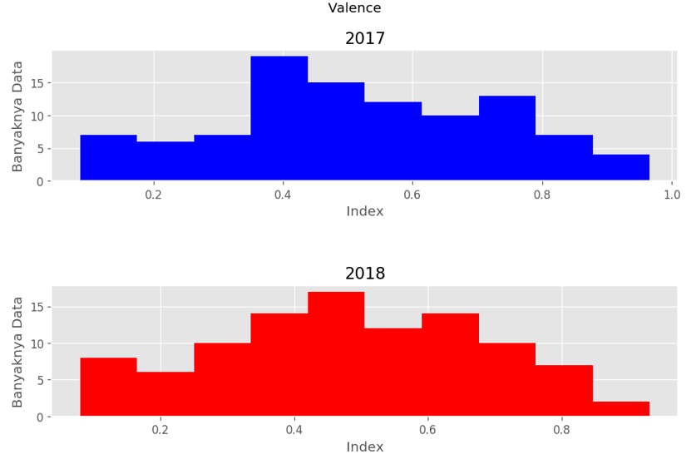
Pendekatan Grafik
Dari grafik yang ada pun mendukung pernyataan sebelumnya. Ini dapat disebabkan oleh factor lain seperti mood dari pendengar.

Slide 39

Tempo
Tempo dari sebuah lagu dalam beats per minute (BPM).

Slide 40
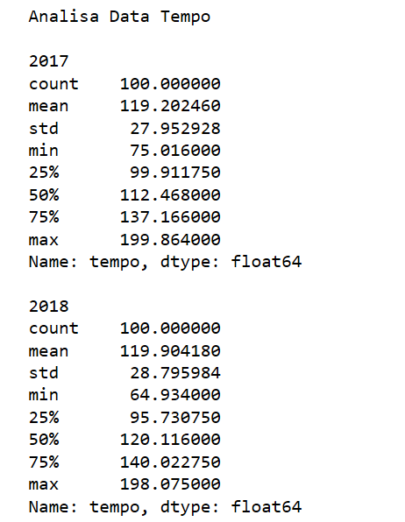
Pendekatan Statistik
Dari nilai rata-rata yang ada, dapat dilihat bahwa tempo music yang digemari berada pada 120 BPM. 120 BPM (moderato) merupakan tempo yang digunakan untuk tipikal music pop.

Slide 41
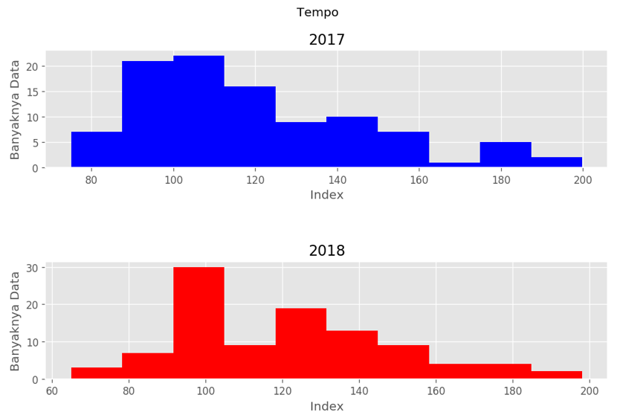
Pendekatan Grafik
Namun pada grafik menunjukkan tempo yang digemari lebih banyak berada pada kisaran 70-160. Menunjukkan bahwa tempo yang lambat, menengah, dan tidak terlalu cepat lebih digemari.

Slide 42

Duration
Lamanya lagu dari awal hingga akhir dalam satuan millisecond.

Slide 43
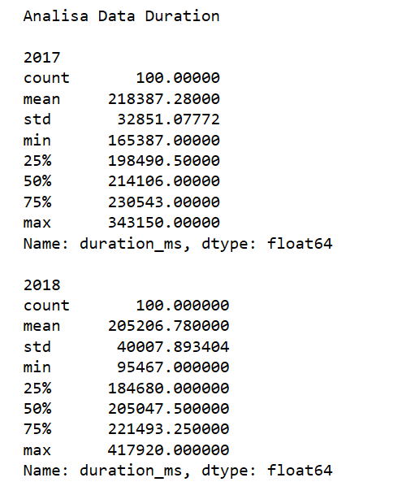
Pendekatan Statistik
Berdasarkan nilai rata-rata yang ada, menunjukkan bahwa rata-rata lagu yang digemari memiliki durasi 3 sampai 4 menit.

Slide 44
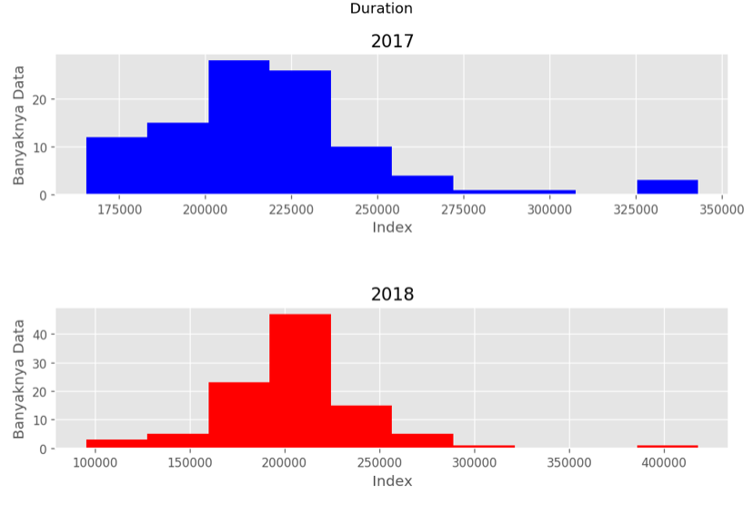
Pendekatan Grafik
Hal ini diperkuat dari grafik yang ada, bahwa music yang lebih disukai adalah music yang memiliki durasi sekitar 3 sampai 4 menit.

Slide 45
Music is life. That’s why our hearts have beats. So… “Music can change the world.”
Conclusion

Slide 46
Referensi
https://www.kaggle.com/nadintamer/top-tracks-of-2017
https://www.kaggle.com/nadintamer/top-spotify-tracks-of-2018
https://support.spotify.com/us/using_spotify/getting_started/what-is-spotify/
https://www.datapine.com/blog/data-interpretation-methods-benefits-problems/
https://www.cohortanalysis.com/

Slide 47

Link Github
https://github.com/AnandaRizky99/Spotify-Data

Slide 48

Infografis

